Slide 1
第一节 随机试验
第一章 概率论的基本概念
一、 概率论的诞生及应用
二、 随机现象
三、 随机试验
四、 小结

Slide 2

一、概率论的诞生及应用
1. 概率论的诞生
概率论产生于17世纪，本来是由保险事业发展而产生的，但是来自赌博者的请求，却是数学家们思考概率论问题的源泉. 早在1654年，有一个赌徒梅勒向当时的数学家帕斯卡提出了一个使他苦恼了很久的问题：“两个赌徒相约赌若干局，谁先赢c局就算获胜，全部赌本就归胜者，但是当其中一个人甲赢了a(a<c)局的时候，赌博中止，问赌本应当如何分配才算合理？”

Slide 3
2. 概率论的应用
概率论是数学的一个分支，它研究随机现象的数量规律， 概率论的应用几乎遍及所有的科学领域，例如天气预报、 地震预报、产品的抽样调查，在通讯工程中概率论可用以提高信号的抗干扰性、分辨率等等.

Slide 4


二、随机现象
自然界所观察到的现象:
确定性现象
随机现象
1.确定性现象
在一定条件下必然发生
的现象称为确定性现象.
实例
“同性电荷必然互斥”
“函数在间断点处不存在导数”

Slide 5


2. 随机现象
在一定条件下可能出现也可能不出现的现象
称为随机现象.
实例1 在相同条件下掷一枚均匀的硬币，观察
正反两面出现的情况.
掷3颗呢？

Slide 6

实例2 从一批含有正品和次品的产品中任意抽取一个产品.
正品 、次品.
实例3 抛掷一枚骰子,观
察出现的点数.
掷2颗呢？

Slide 7
说明
1. 随机现象揭示了条件和结果之间的非确定性联系 , 其数量关系无法用函数加以描述.
2. 随机现象在一次观察中出现什么结果具有偶然性, 但在大量试验或观察中, 这种结果的出现具有一定的统计规律性.
概率论就是研究随机现象规律性的一门学科.
如何来研究随机现象?

Slide 8
三、随机试验
定义
在概率论中,把具有以下三个特征的试验称
为随机试验.
1. 可重复性;
2. 可观察性;
3. 不确定性.

Slide 9
说明
1. 随机试验简称为试验, 是一个广泛的术语.它包括各种各样的科学实验, 也包括对客观事物进行的 “调查”、“观察”或 “测量” 等.
2. 随机试验通常用 E 来表示.

Slide 10




例1 记录某公共汽车站
某日上午某时刻的等
车人数.
例2 考察某地区 10 月份的平均气温.
例3 从一批灯泡中任取一只,测试其寿命.

Slide 11
第二节 样本空间、随机事件
一、样本空间 样本点
二、随机事件的概念
三、随机事件间的关系及运算
四、小结

Slide 12
一、样本空间 样本点
问题 随机试验的结果?
定义 随机试验 E 的所有可能结果组成的集合称为 E 的样本空间, 记为 S .
样本空间的元素 , 即试验E 的每一个结果, 称为
样本点.

Slide 13
例1 试写出以下各样本空间。
E₁: 掷一颗骰子，观察出现的点数;
E₂: 将一枚硬币连抛三次，考虑正反面出现的情况；
E₃:将一枚硬币连抛三次，考虑正面出现的次数;
E₄:记录某网站一分钟内受到的点击次数；
E₅:在一批灯泡中任取一只，测其寿命;
E₆:向单位圆内任意投一点，观察其坐标.

Slide 14
讨论：从装有三个白球（编号为1，2，3）与两个黑球（编号为4，5）的袋中任取两个球.
（1）观察取出球的颜色，写出样本空间；
（2）观察取出球的号码，写出样本空间.

Slide 15

二、随机事件的概念
随机事件 随机试验 E 的样本空间 S 的子集称
为 E 的随机事件, 简称事件.
基本事件、必然事件、不可能事件.
实例
抛掷一枚骰子, 观察出现的点数.
可设 A = “点数不大于4”,
B = “点数为奇数” 等等.
事件A发生的含义是什么？

Slide 16
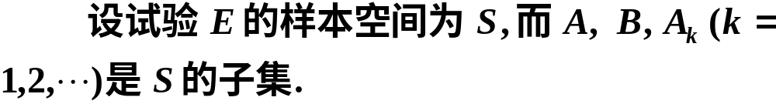

三、随机事件间的关系及运算
1. 包含关系
若事件 A 出现, 必然导致 B 出现 ,
则称事件 B 包含事件 A,记作
A
B
S

Slide 17

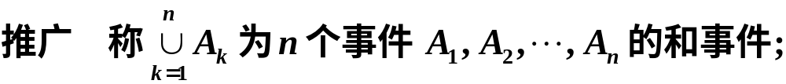
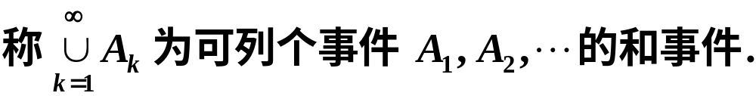
2. A等于B
3. 事件 A 与 B 的并(和事件)
B
A
S
含义是什么？

Slide 18
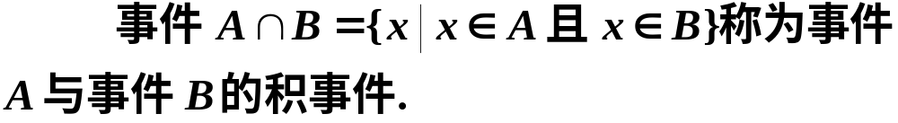
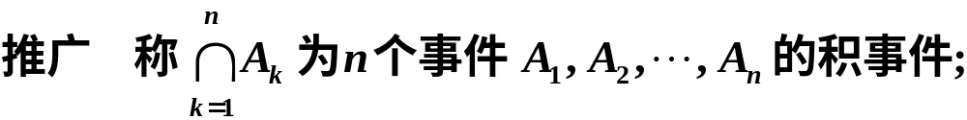
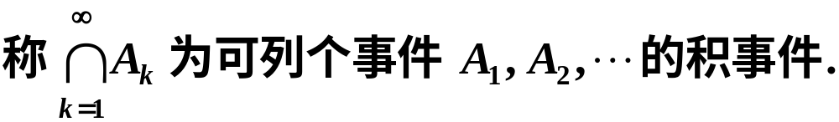
4. 事件 A 与 B 的交 (积事件)
A
AB
B
S

Slide 19





5. 事件 A 与 B 互不相容 (互斥)
6. 事件 A 与 B 的差
图示 A 与 B 的差.
B
A
B
A
S
S

Slide 20



7. 事件 A 的对立或逆事件
设 A 表示“事件 A 出现”, 则“事件 A 不出现”
称为事件 A 的对立事件或逆事件. 记作
若 A 与 B 对立,则有
B
A
S
对立事件与互斥事件的区别？

Slide 21


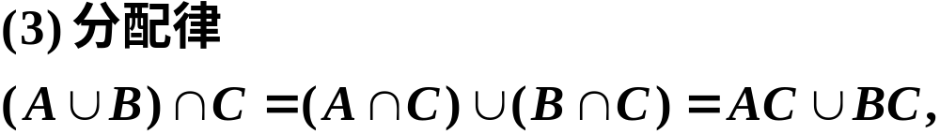
事件间的运算规律

Slide 22
例1 设A,B,C 表示三个随机事件,试将下列事件
用A,B,C 表示出来.
(1) A 出现 , B, C 不出现;
(2) 不多于一个事件出现;
(3) 三个事件至少有一个出现;
(4) 三个事件至少有两个出现;

Slide 23
第三节 频率与概率
一、频率的定义与性质
二、概率的定义与性质
三、小结

Slide 24
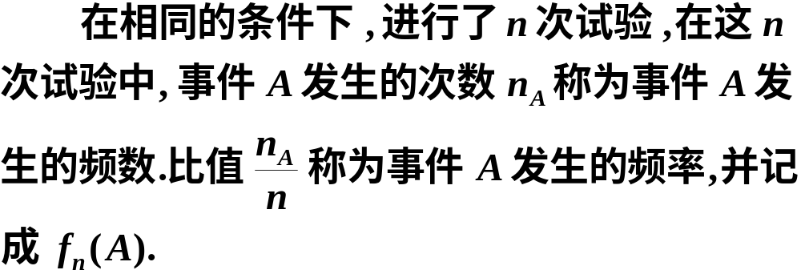
一、频率的定义与性质
1. 定义

Slide 25


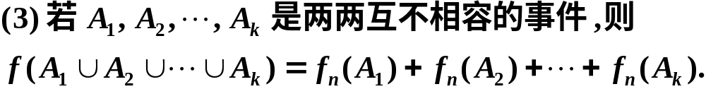
2. 性质
设 A 是随机试验 E 的任一事件, 则

Slide 26





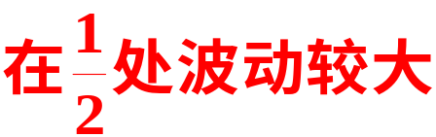
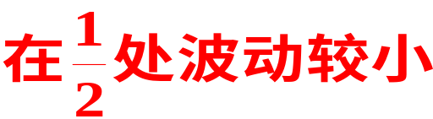
实例 将一枚硬币抛掷 5 次、50 次、500 次, 各做
7 遍, 观察正面出现的次数及频率.
试验
序号
0.4
22
0.44
251
0.502
2
3
0.6
25
0.50
249
0.498
1 2 3 4 5 6 7
随n的增大, 频率 f 呈现出稳定性
0.2
21
0.42
256
0.512
1 5 1 2 4
1.0
25
0.50
247
0.494
0.2
24
0.48
251
0.502
18
0.36
波动最小
0.4
262
0.524
0.8
27
0.54
258
0.516

Slide 27
重要结论
频率当 n 较小时波动幅度比较大，当 n 逐渐增
大时 ， 频率趋于稳定值，这个稳定值从本质上反映
了事件在试验中出现可能性的大小．它就是事件的
概率．

Slide 28

笑话一则
医生在检查完病人的时候摇摇头：“你的病很重，在十个得这种病的人中只有一个能救活.” 当病人被这个消息吓得够呛时，医生继续说：“但你是幸运的．因为你找到了我，我已经看过九个病人了，他们都死于此病.”

Slide 29
二、概率的定义与性质
1933年 ，苏联数学家柯尔莫哥洛夫提出了概率论的公理化结构 ，给出了概率的严格定义 ，使概率论有了迅速的发展.

Slide 30
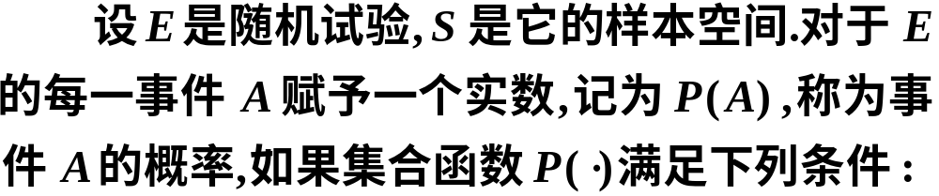
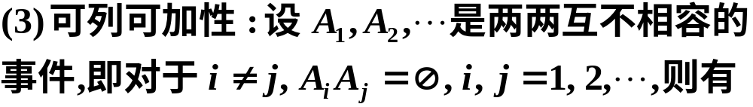
1. 概率的定义
概率的可列可加性

Slide 31

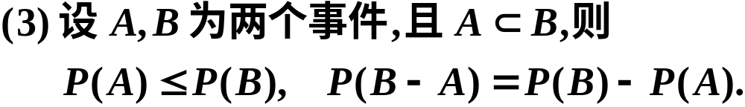


2. 性质
思考: 其逆成立吗？
概率的有限可加性

Slide 32
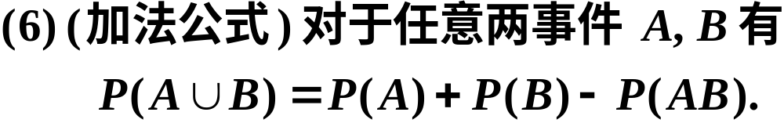

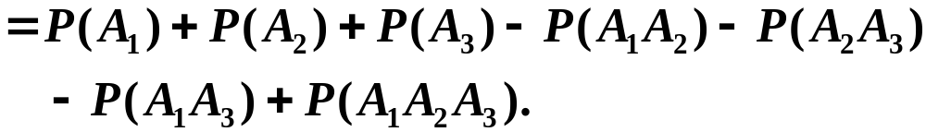
（7）（减法公式） P(A-B)=P(A)-P(AB)

Slide 33
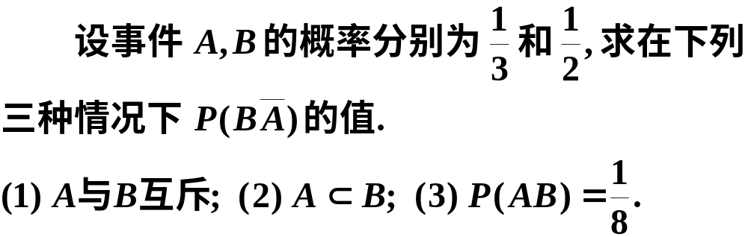




A
AB
B
S

Slide 34
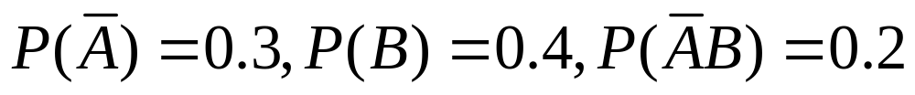
例2 设
，求
练习：P(A)=0.4，P(B)=0.3，P(A∪B)=0.6， 求
P(A−B).
思考:设P(A)=0.6, P(B)=0.7,问何时P(AB)达到最大值，何时P(AB)达到最小值？
作业题：习题P₂₄第1,2,3题

Slide 35
第四节 等可能概型(古典概型)
一、等可能概型
二、典型例题
三、几何概率
（自主学习）
四、小结

Slide 36
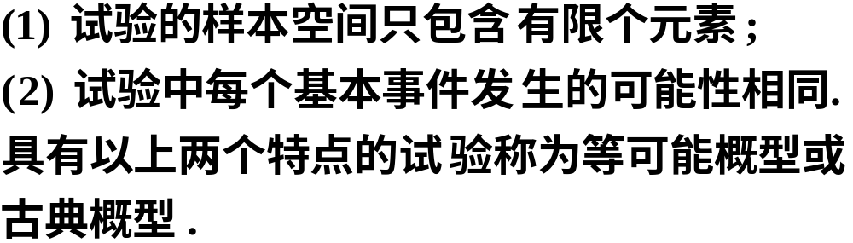
一、等可能概型(古典概型)
1. 定义

Slide 37
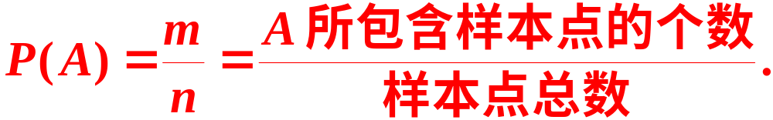
2. 计算公式
设试验 E 的样本空间由n 个样本点构成， A
为 E 的任意一个事件，且包含 m 个样本点，则事
件 A的概率记为:
出现
称此为概率的古典定义.

Slide 38
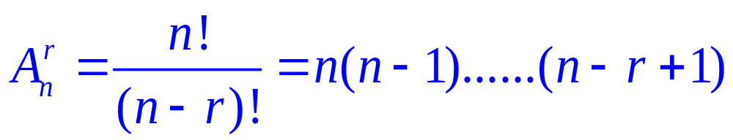
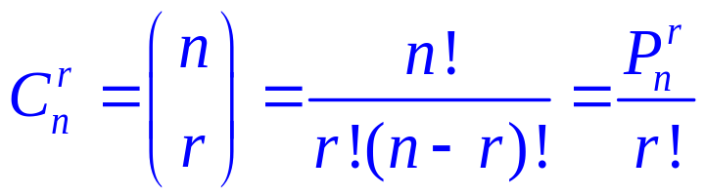
排列数：从 n 个不同元素中不放回地任取 r 个，取法共
重复排列：n^{r} （有放回抽取）
组合数：从 n 个不同元素中任取 r个，
全部取法共

Slide 39

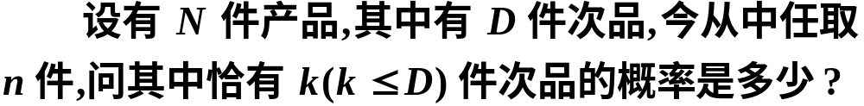
3. 典型例题
类型一：取球模型
例1 设袋中有4 只白球和 2只红球, 现从袋中无
放回地依次摸出2只球,分别在有放回、无放回情形下：
（1）求这2只球都是白球的概率；
（2）求至少有一只是白球的概率.
超几何概型

Slide 40
例3 (见P₁₂例5)设有a+b张奖券，其中a张有奖，现有k个人（k≤a+b)依次各取一张，考虑两种情况：
（a）有放回；(b)无放回.分别求第i个人中奖的概率，i=1,2,…,k.
抽签公平
说明：无论有放回还是无放回，每个人中奖的概 率都相同，充分体现抽签的公平性.

Slide 41
补充作业题：
设袋中有6只白球4只红球，
（1）从中任取5只，问恰有3只白球的概率；
（2）有放回地取5只，问前3只为白球而后2只为红球的概率;
（3）有放回地取5只，问恰有3只为白球的概率；
（4）无放回地取5只，求后3次都取到白球的概率；
（5）无放回地取5只，求恰有3次取到白球的概率.

Slide 42
类型二：分球入盒模型
例4 （球、盒均不同情形，见P₁₁例3）将n个球随机放到N个盒子中去（N≥n),求下列事件的概率：
（1）每个盒子至多一个球；
（2）某个指定的盒子不空；
（3）某个指定的盒子中恰好放入k个球.

Slide 43
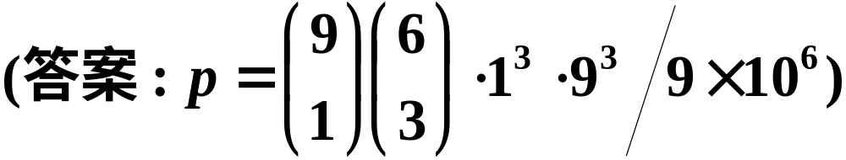
例5 假设每人的生日在一年 365 天中的任一天
是等可能的 , 即都等于 1/365 ,求 n(n≤365) 个人
中至少有2人生日相同的概率.
课堂练习
电话号码问题 在7位数的电话号码中,第一位不能为0，求数字0出现3次的概率.

Slide 44
类型三：随机取数问题
例6 在1~2000的整数中随机地取一个数,问取到的整数既不能被6整除, 又不能被8整除的概率是多少 ?
练习：在所有两位正整数中任取一个数，求它能被2又能被3整除的概率.
作业：从数字0,1,2,…,9中任意选出3个，求
（1）三个数中不含0与5的概率；
（2）三个数中不含0或5的概率.

Slide 45
类型四：分组问题
例7 将 15 名新生随机地平均分配到三个班级中
去,这15名新生中有3名是优秀生.问 (1) 每一个班
级各分配到一名优秀生的概率是多少? (2) 3 名优
秀生分配在同一个班级的概率是多少?

Slide 46
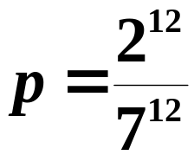

自主学习： 某接待站在某一周曾接待过 12次来访,已知所有这 12 次接待都是在周二和周四进行的,问是否可以推断接待时间是有规定的.
小概率原理：一方面，小概率事件A在一次实验中几乎是不发生的；另一方面，在不断的独立重复实验中，小概率事件A迟早发生的概率为1。
作业：第一章习题5，6，8，11.

Slide 47
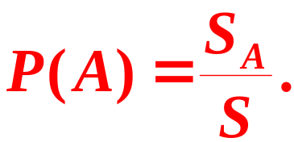
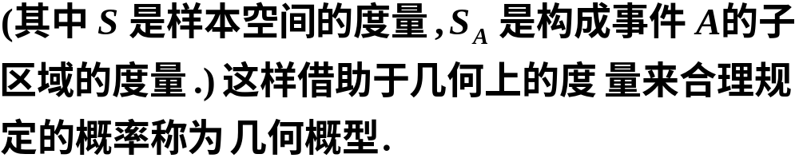
三、几何概型（自主学习内容）
定义 当随机试验的样本空间是某个区域，并且任意一点落在度量 (长度、 面积、体积) 相同的子区域是等可能的，则事件 A 的概率可定义为

Slide 48

会面问题
例8 甲、乙两人相约在 0 到 T 这段时间内, 在预
定地点会面. 先到的人等候另一个人, 经过时间 t
( t<T ) 后离去.设每人在0 到T 这段时间内各时刻
到达该地是等可能的 , 且两人到达的时刻互不牵
连.求甲、乙两人能会面的概率.

Slide 49








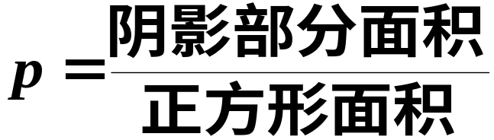
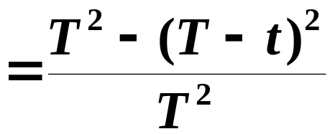
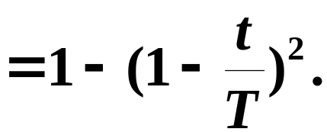
若以 x, y 表示平面
上点的坐标 ,
则有
故所求的概率为

Slide 50



蒲丰投针试验
蒲丰资料
例9 1777年,法国科学家蒲丰(Buffon)提出了投针
试验问题.平面上画有等距离为a(a>0)的一些平行直
线,现向此平面任意投掷一根长为b( b<a )的针,试求
针与某一平行直线相交的概率.

Slide 51
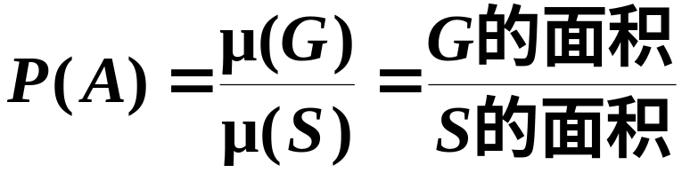
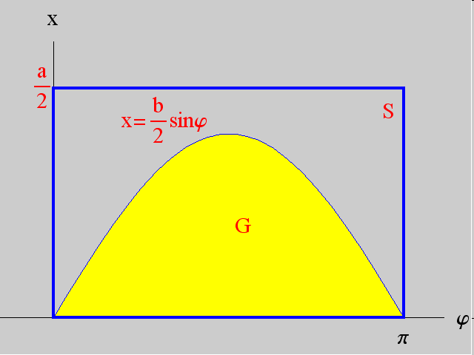
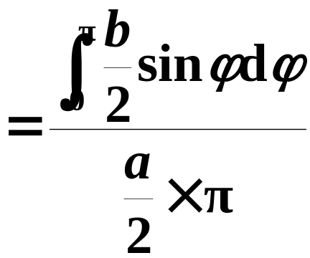

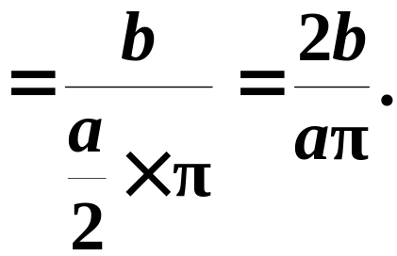

Slide 52
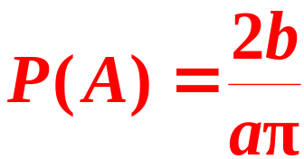
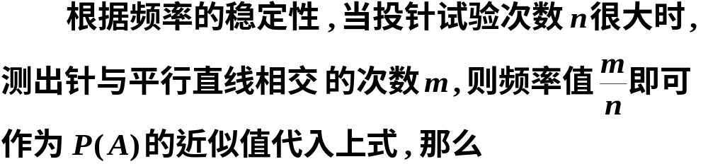
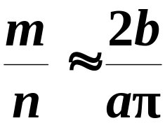
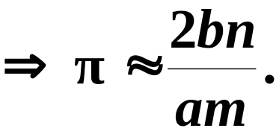
蒲丰投针试验的应用及意义

Slide 53

历史上一些学者的计算结果(直线距离a=1)
试验者
时间
针长
投掷次数
相交次数
Wolf
1850
0.8
5000
2532
3.1596
Smith
1855
0.6
3204
1218
3.1554
De Morgan
1860
1.0
600
382
3.137
Fox
1884
0.75
1030
489
3.1595
Lazzerini
1901
0.83
3408
1808
3.1415929
Reina
1925
0.5419
2520
859
3.1795

Slide 54
第五节 条件概率
一、条件概率
二、乘法定理
三、全概率公式与贝叶斯公式
四、小结

Slide 55
问题的提出：
1) 10个人摸彩，有3张中彩.
问：第2个人中彩的概率为多少？
2) 10个人摸彩，有3张中彩.
问：已知第l个人没摸中，
第2个人中彩的概率为多少？

Slide 56
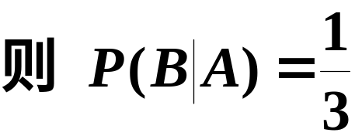
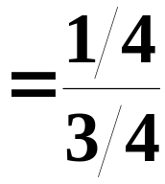
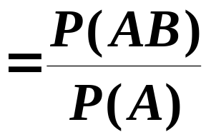


一、条件概率
1. 引例
将一枚硬币抛掷两次 ,观察其出现正反两面的情况,设事件 A为 “至少有一次为正面”,事件B为“两次掷出同一面”. 现在来求已知事件A 已经发生的条件下事件 B 发生的概率.
分析
事件A 已经发生的条件下事件B 发生的概率,记为

Slide 57
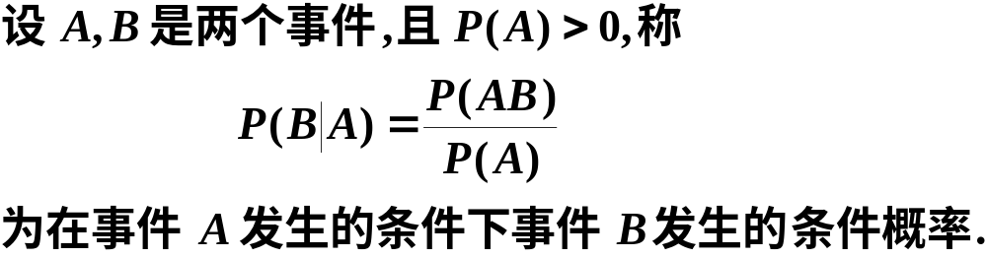

2. 定义
同理可得
为事件 B 发生的条件下事件 A 发生的条件概率.

Slide 58

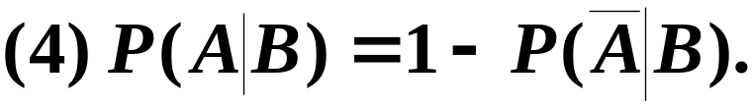
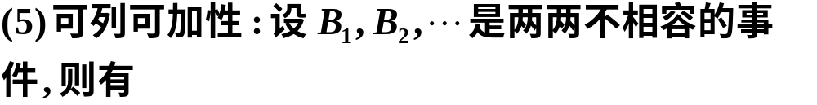

3. 性质

Slide 59
例1 一家电脑公司从两个供应商处购买了同一种计算机配件，质量状况如下表所示
从这200个配件中任取一个进行检查，求
(1) 取出的一个为正品的概率；
(4) 已知取出一个为供应商甲的配件，它是正品的概率.
甲乙两个供应商提供的配件
 | 正品数 | 次品数 | 合计
供应商甲 | 84 | 6 | 90
供应商乙 | 102 | 8 | 110
合计 | 186 | 14 | 200

Slide 60
例2 设n件产品中有m件不合格品，从中任取2件。已知两件中有一件是不合格品，求另一件也是不合格品的概率。

Slide 61
讨论： 一盒子装有4 只产品, 其中有3 只一等品、1只二等品. 从中取产品两次, 每次任取一只, 作不放回抽样. 设事件A为“第一次取到的是一等品” 、事件B 为“第二次取到的是一等品”．求条件概率 P(B|A).
那么，P(A|B)=?
练习：掷两颗骰子，已知两颗骰子点数之和为7，求其中一颗为1点的概率.

Slide 62
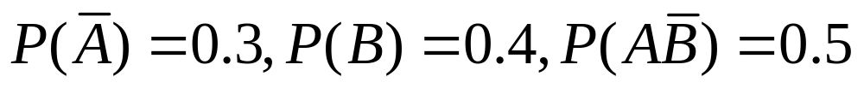
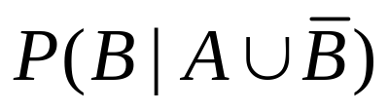

例3 设 ，求
练习：设 ，则
？

Slide 63

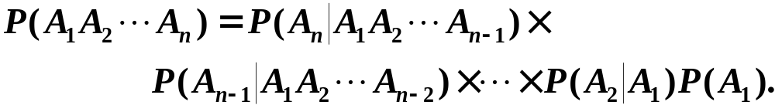
二、 乘法定理

Slide 64
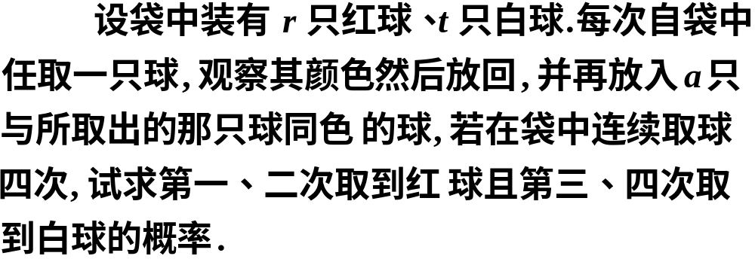
波利亚罐子模型
例4

Slide 65
讨论：设某光学仪器厂制造的透镜, 第一次落下时打破的概率为1/2,若第一次落下未打破, 第二次落下打破的概率为7/10 , 若前两次落下未打破, 第三次落下打破的概率为9/10.试求透镜落下三次而未打破的概率.
练习：设袋中有10个球其中3个黑球7个白球，从中任取一球（取后不放回），共取3次，求直到第3次才取到黑球的概率.

Slide 66
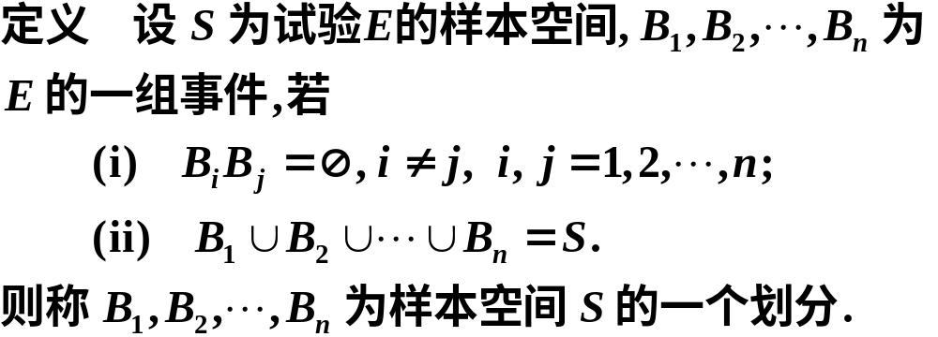





三、全概率公式与贝叶斯公式
1. 样本空间的划分

Slide 67
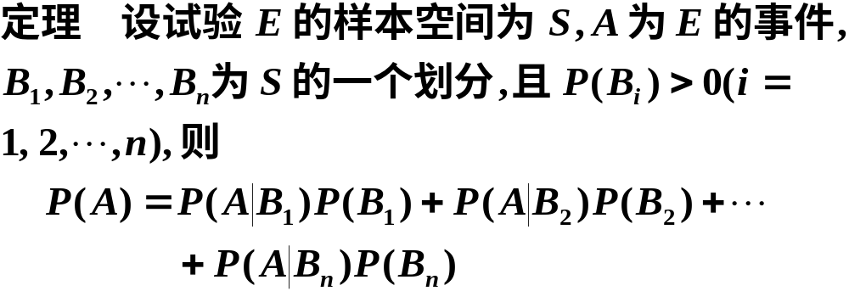
2. 全概率公式
全概率公式

Slide 68




说明 全概率公式的主要用处在于它可以将一个复杂事件的概率计算问题,分解为若干个简单事件的概率计算问题,最后应用概率的可加性求出最终结果.

Slide 69
例5 有一批同一型号的产品，已知其中由一厂生产的占 30% ，二厂生产的占 50% ，三厂生产的占 20%，又知这三个厂的产品次品率分别为2% ， 1%，1%，问从这批产品中任取一件是次品的概率是多少?
30%
2%
1%
50%
1%
20%

Slide 70
例6 玻璃杯成箱出售，每箱20只，假设各箱含0，1，2只残次品的概率分别为0.8，0.1和0.1．有一顾客欲买一箱玻璃杯，在购买时顾客随机地查看4只，若无残次品，则买下该箱玻璃杯，否则退回．试求：（１）顾客买下该箱玻璃杯的概率；（２）在顾客买下的一箱玻璃杯中，确实没有残次品的概率（稍后讲）．

Slide 71

3. 贝叶斯公式
称此为贝叶斯公式.
特点是：已知“结果” ，求“原因”

Slide 72


例7

Slide 73
先验概率与后验概率
上题中P(B)= 0.95 是由以往的数据分析得到的, 叫
做先验概率.
而在得到信息之后再重新加以修正的概率P(B)= 0.97
叫做后验概率.

Slide 74
例8 设原发信息为A和B,其传送频率为2：1，接收站收到时，A被误收作B的概率为0.02，而B被误收作A的概率为0.01.若接收到的信息是A,问原发信息也是A的概率是多少？
练习 某商品由三个厂家供应，其供应量为：甲厂家是乙厂家的2倍；乙、丙两厂相等。各厂产品的次品率为2%, 2%, 4%. 若从市场上随机抽取一件此种商品，发现是次品，求它是甲厂生产的概率?

Slide 75


自学书中例8
作业：习题第17、22、24、26

Slide 76



四、小结
条件概率
乘法定理
全概率公式
贝叶斯公式

Slide 77

贝叶斯资料
Thomas Bayes
Born: 1702 in London, England
Died: 17 Apr. 1761 in Tunbridge Wells, Kent, England

Slide 78
第六节 独立性
一、事件的相互独立性
二、几个重要定理
三、例题讲解
四、小结

Slide 79





一、事件的相互独立性
1.引例
则有

Slide 80

2.定义
说明
事件 A 与 事件 B 相互独立,是指事件 A 的发生与事件 B 发生的概率无关.

Slide 81




几个重要定理

Slide 82




请同学们思考
两事件相互独立与两事件互斥的关系.
两事件相互独立
二者之间没
有必然联系
两事件互斥
例如
由此可见两事件相互独立，但两事件不互斥.

Slide 83




由此可见两事件互斥但不独立.

Slide 84

3.三事件两两相互独立的概念

Slide 85

4.三事件相互独立的概念
注意
三个事件相互独立
三个事件两两相互独立

Slide 86

推广
n 个事件相互独立
n个事件两两相互独立

Slide 87


伯恩斯坦反例
例3 一个均匀的正四面体， 其第一面染成红色，
第二面染成白色 ， 第三面染成黑色，而第四面同
时染上红、白、黑三种颜色.现以 A ， B，C 分别
记投一次四面体出现红、白、黑颜色朝下的事件，
问 A，B，C是否相互独立?
解
由于在四面体中红、 白、黑分别出现两面，
因此
又由题意知

Slide 88



故有
则三事件 A, B, C 两两独立.
由于
因此 A，B，C 不相互独立.

Slide 89


两个结论

Slide 90

三、例题讲解
射击问题
例1 设每一名机枪射击手击落飞机的概率都是0.2,若10名机枪射击手同时向一架飞机射击,问击落飞机的概率是多少?

Slide 91






Slide 92
  例2 设甲乙丙三人独立地向同一飞机各射击一次，命中率分别为0.4，0.5，0.7，若被一人击中，则飞机被击落的概率为0.2；若被二人击中，则飞机被击落的概率为0.6；若被三人击中，则飞机一定被击落.求飞机被击落的概率.

Slide 93

解: 设 B=“飞机被击落”，A_{i}=“飞机被i个人击中”,i=1,2，3
则 P(B)=P(A₁)P(B|A₁)+ P(A₂)P(B|A₂)+ P(A₃)P(B|A₃)
其中
故

Slide 94





例3

Slide 95



例4 要验收一批(100件)乐器.验收方案如下:自该批乐器中随机地取3件测试(设3件乐器的测试是相互独立的),如果3件中至少有一件在测试中被认为音色不纯,则这批乐器就被拒绝接收.设一件音色不纯的乐器经测试查出其为音色不纯的概率为0.95;而一件音色纯的乐器经测试被误认为不纯的概率为0.01.如果已知这100件乐器中恰有4件是音色不纯的.试问这批乐器被接收的概率是多少?
解

Slide 96







已知一件音色
纯的乐器 , 经测试被认为音色纯的概率为 0.99 ,
而一件音色不纯的乐器,经测试被认为音色纯的
概率为0.05,
并且三件乐器的测试是相互独立的,
于是有

Slide 97







Slide 98

五局三胜制与三局两胜制，哪个更有利？
作业：习题28、29、32、38

Slide 99


四、小结

Slide 100
第一章 概率论的基本概念
习 题 课
一、重点与难点
二、主要内容
三、典型例题

Slide 101
一、重点与难点
1.重点
随机事件的概念
古典概型的概率计算方法
概率的加法公式
条件概率和乘法公式的应用
全概率公式和贝叶斯公式的应用
2.难点
古典概型的概率计算 全概率公式的应用

Slide 102


例1
[思路] 由于抽到的表与来自哪个地区有关,故此
题要用全概率公式来讨论.

Slide 103






解
记H_{i}=“抽到的报名表是第i个区的”，i=1,2,3

Slide 104







又因为

Slide 105







Slide 106







例2
[思路] 为了求系统的可靠性,分两种情况讨论:

Slide 107



解

Slide 108


所以
备 用 例 题

Slide 109
  例3 玻璃杯成箱出售，每箱20只，假设各箱含0，1，2只残次品的概率分别为0.8，0.1，0.1，一顾客欲买一箱玻璃杯，在购买时他随机查看4只，若无残次品，则买下该箱玻璃杯，否则退回.试求：
  （1）顾客买下该箱玻璃杯的概率；
  （2）在顾客买下的一箱玻璃杯中，确实没有残次品的概率.

Slide 110


解：设 B=“买下该箱”，A_{i}=“箱中有i件残次品”,i=0,1,2
（1） P(B)=P(A₀)P(B|A₀)+ P(A₁)P(B|A₁)+
P(A₂)P(B|A₂)
(2)

